Slide 1
ПРОФФЕССИОНАЛЬНАЯ КОМПЕТЕНТНОСТЬ ВОСПИТАТЕЛЯ КАК УСЛОВИЕ ЭФФЕКТИВНОЙ КОРРЕКЦИОННО-РАЗВИВАЮЩЕЙ РАБОТЫ.
Выполнили:
Шокшинская Елена Леонидовна

Slide 2
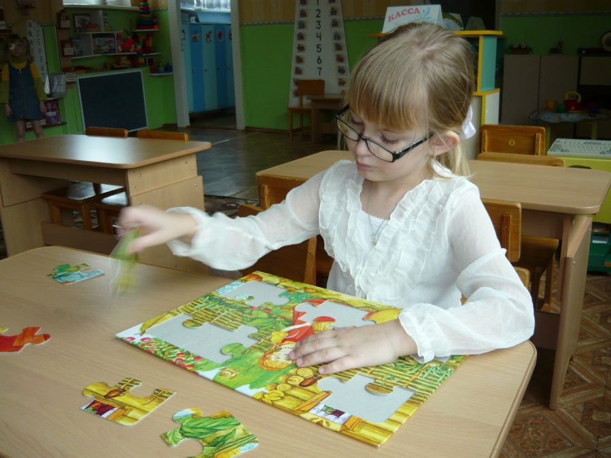
Профессиональная деятельность педагогов ДОУ многогранна и требует определённых знаний, умений, навыков и качеств. В современной педагогической литературе данные знания, умения, навыки и качества объединяются таким понятием как «профессиональная компетентность».

Slide 3
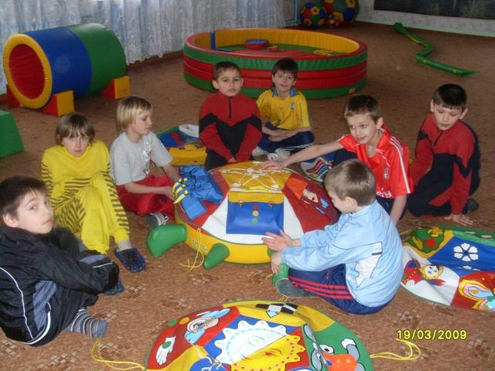
Воспитатель должен быть компетентным в вопросах организации и содержания деятельности по следующим направлениям:
– воспитательно-образовательной;
– учебно-методической;
– социально-педагогической.

Slide 4
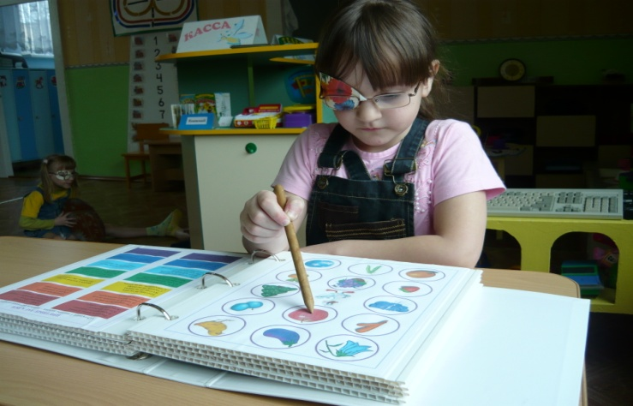
Коррекция в современном понимании - это преодоление или ослабление недостатков психического и физического развития посредством различных психолого-педагогических воздействий. Коррекционно-развивающая работа – это дополнительная к основному образовательному процессу деятельность, способствующая более эффективному развитию ребенка, раскрытию и реализации его способностей в различных сферах.

Slide 5
Система коррекционно-воспитательной работы, базируется на следующих принципах: 1. научность, системность, единство требований к построению системы воспитания и обучения детей-дошкольников, доступность используемых методов и предлагаемого детям материала, его регулярность и повторяемость; 2. концентричность изложения материала; 3.создание условий для переноса сформированных умений и знаний в новые ситуации; 4.игровая форма обучения; 5. чередование наглядно-практических и словесно-логических методов обучения и видов детской деятельности; 6.вариативность и разнообразие используемых форм обучения и коррекционно-педагогических технологий; 7. активизация взаимодействия с членами семьи и ближайшим социальным окружением ребенка.

Slide 6
Параметром для определения задач коррекционно-развивающей работы является характер отклонения от нормального психического развития, наблюдаемый у ребенка.
По современным представлениям выделяется 6 типов нарушенного развития:
- недоразвитие, моделью которого является умственная отсталость;
-задержанное развитие,
-поврежденное развитие ( возникшее в результате текущего заболевания или травмы головного мозга);
-дефицитарное развитие, то есть развитие на фоне сенсорного дефекта;
- искаженное развитие (детский аутизм);
- дисгармоничное развитие – психопатия
.

Slide 7
Коррекционные воздействия необходимо строить так: Во-первых, коррекция должна быть направлена на исправление и доразвитие, а также компенсацию тех психических процессов, которые начали складываться в предыдущий возрастной период и которые являются основой для развития в следующий возрастной период. Во-вторых, коррекционно-развивающая работа должна создавать условия для эффективного формирования тех психических функций, которые особенно интенсивно развиваются в текущий период детства. В-третьих, коррекционно-развивающая работа должна способствовать формированию предпосылок для благополучного развития на следующем возрастном этапе. В-четвертых, коррекционно-развивающая работа должна быть направлена на гармонизацию развития ребенка на данном возрастном этапе.

Slide 8
Основные этапы коррекционно – развивающей работы индивидуальность, разностороннесть, комплексность, системность коррекционно- педагогического воздействия.

Slide 9
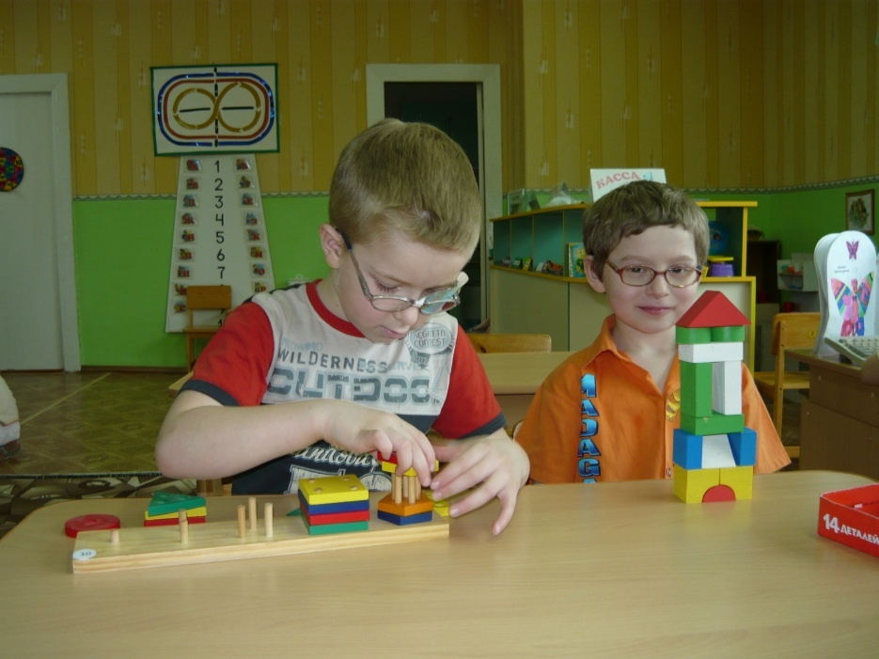
В дошкольно образовательных учреждениях № 21, 30, 32 уделяют большое внимание коррекционно-развивающей работе. В этих ДОУ есть группы для детей с нарушением зрения.

Slide 10
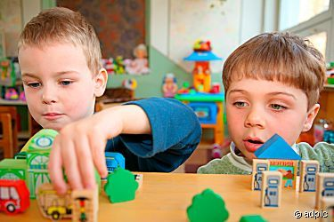
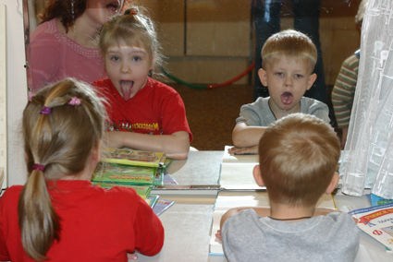
В детских садах № 6, 25 ведётся работа с гипперактивными детьми.

Slide 11
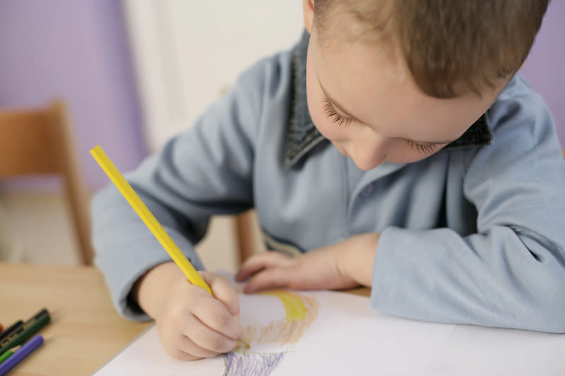
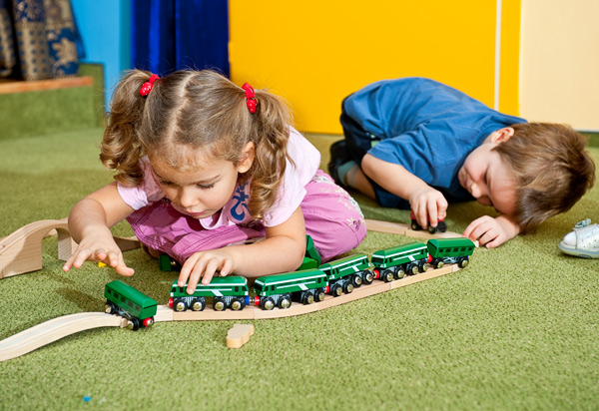

Slide 13
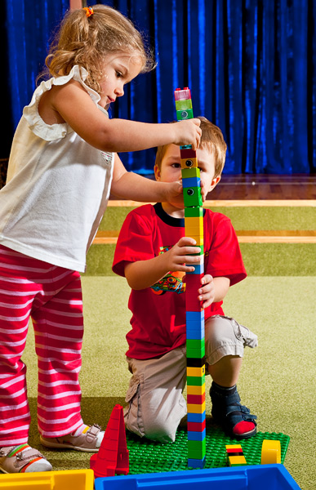

Slide 14
